Slide 1
Structural & Nominal Typing
Structural Typing
Typengleichheit: Über die Struktur des Objects
Sprachen: Java, C#
Nominal:
Typengleichheit : Über den Namen des Objects (Klasse, Interfaces)
Sprachen: Go, OCaml

Slide 2
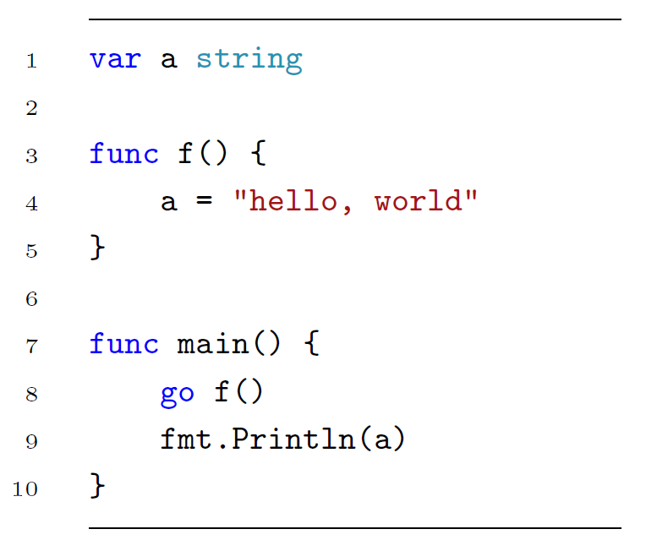
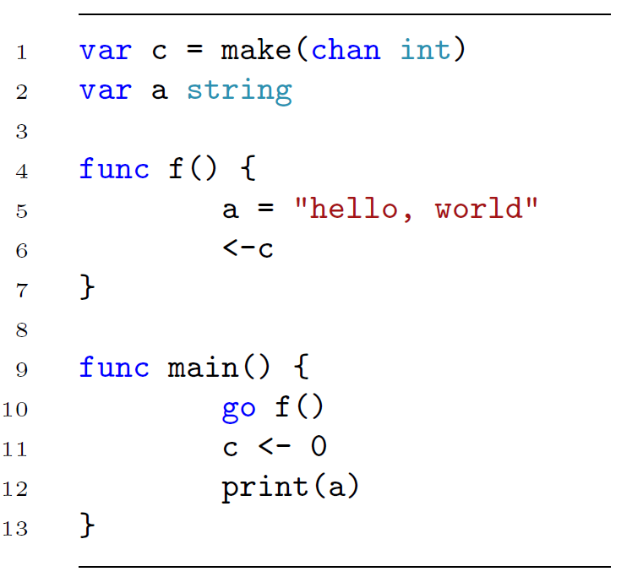
The Go Memory Model
Verhalten beim Lesen und Schreiben von geteilten Speicher
Happend-Before-Relation

Slide 3
Package Management
Go organisiert den Code in Packages
Jedes Package benötigt eine main-Funktion
Alle Funktion/Variablen mit Uppercase werden exportiert
Import über Pfad & Benutzung über Packetname
Alle Importe nur einmal

Slide 4
Team Fazit
Einheitlicher Code (Erzwungen durch Compiler)
Gute Konzepte für Multithreading
Abwärtskompatibilität für Version 1.x
API besteht noch Nachholbedarf
Wenige Bibliotheken im Vergleich zu Java
Verwenden für Multithread-Applikationen

Slide 5
Persönliches Fazit
Sandro:
Gute Lösung mit den Channels
Keine Header-Files mehr (.h)
Oliver:
Sehr interessante Konzepte
Entwicklung ist sehr aktiv (Community & Google)
Doku wird besser aufgrund von Popularität

